Slide 1
L
Sebastian Bouroncle
Luis Gonzalo García
Belén Muñoz
U
P
A
Proyecto
ARXIV

Slide 2

1
Objetivos
2
Funciones
¿Qué es LUPA?
3
LUPA es un buscador interactivo orientado a las publicaciones investigativas de arxiv con la temática de “Language and Computation”.
Código
4
Utilidad

Slide 3

OBJETIVOS
INICIALES
FINALES
Organizar datos en base a un cruce de referencias
Buscador de tendencias geográficas
Agrupar temas en base a cercanía semántica
Dada una base de datos de bibliografía academica
filtrar por el tema que aparece en la pagina de arxiv
ordenar en base a su similitud de un input en un buscador y esta similitud es en base de un embedding.

Slide 4
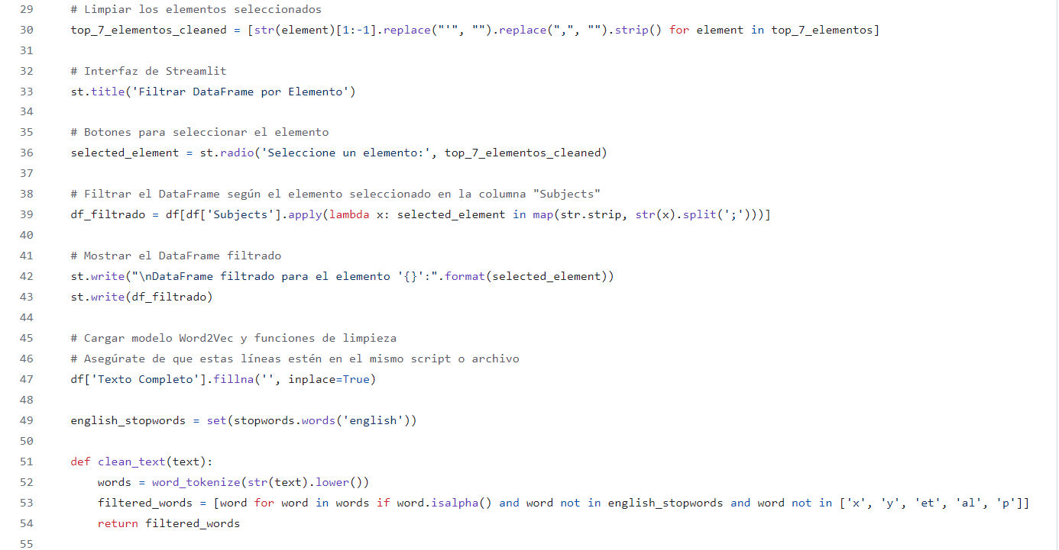
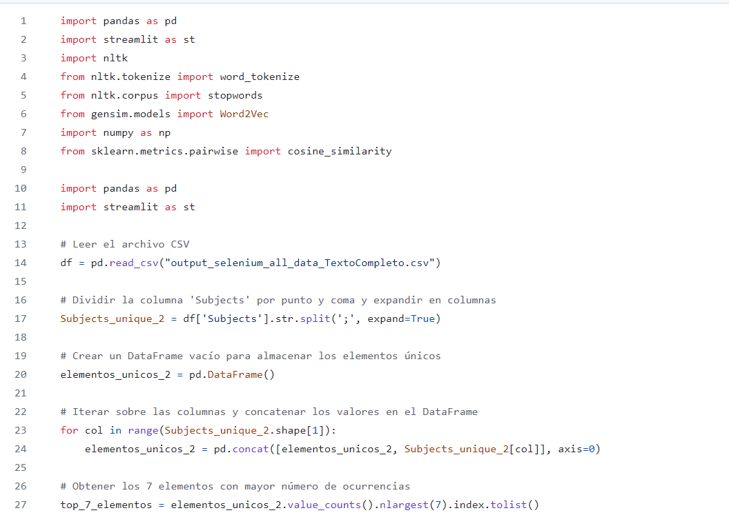

Selenium y datos
https://arxiv.org/list/cs.CL/recent

Slide 5
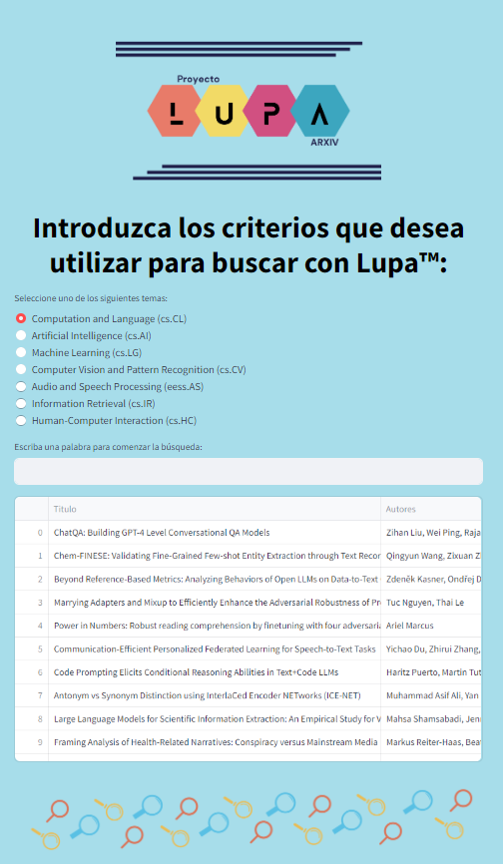

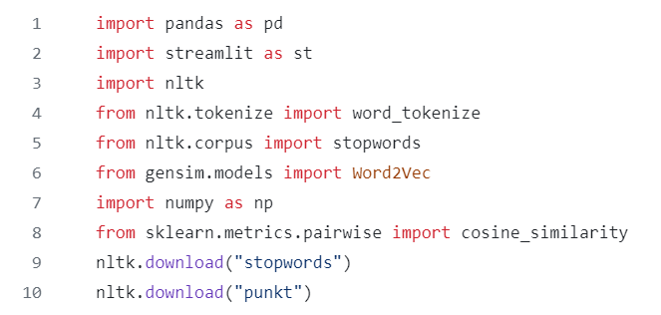
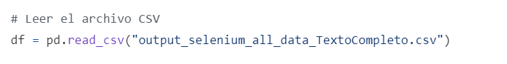
Presentando LUPA
1. IMPORTS
2. LEER CSV

Slide 6
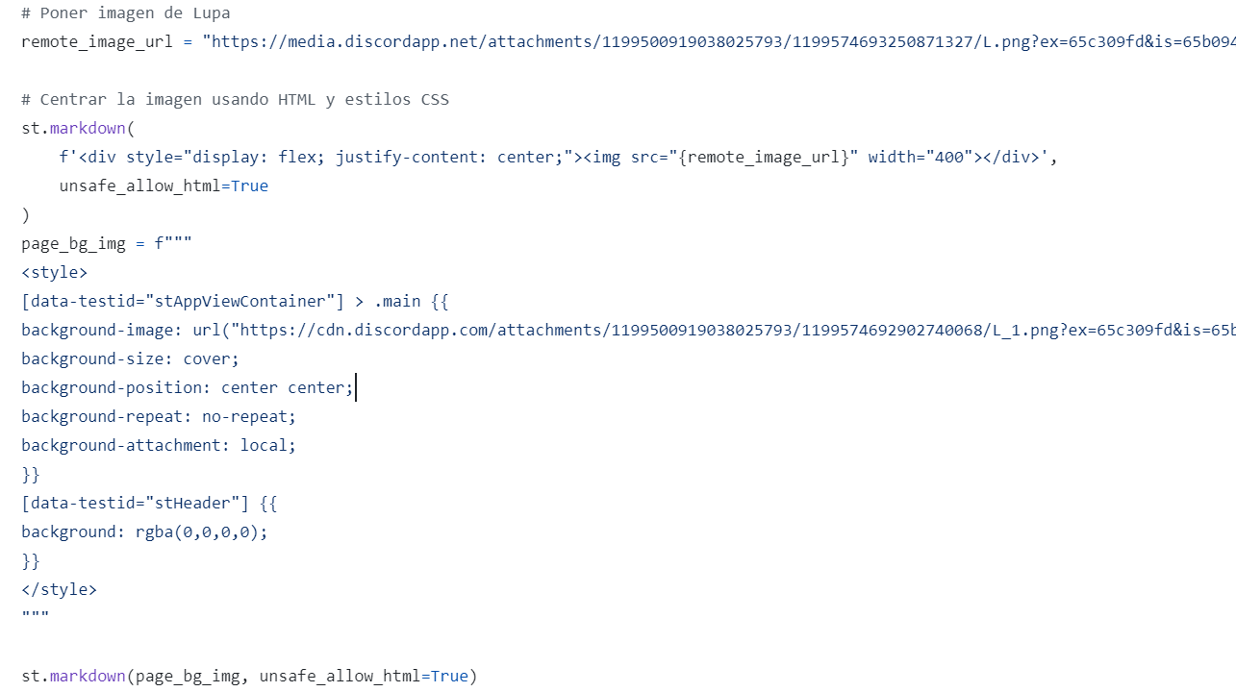
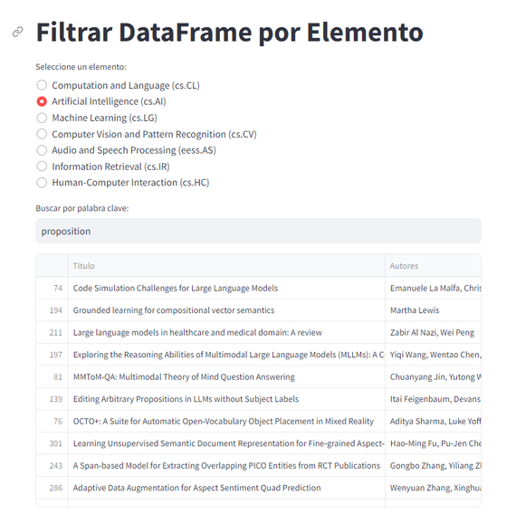

3. DISEÑO DE STREAMLIT

Slide 7
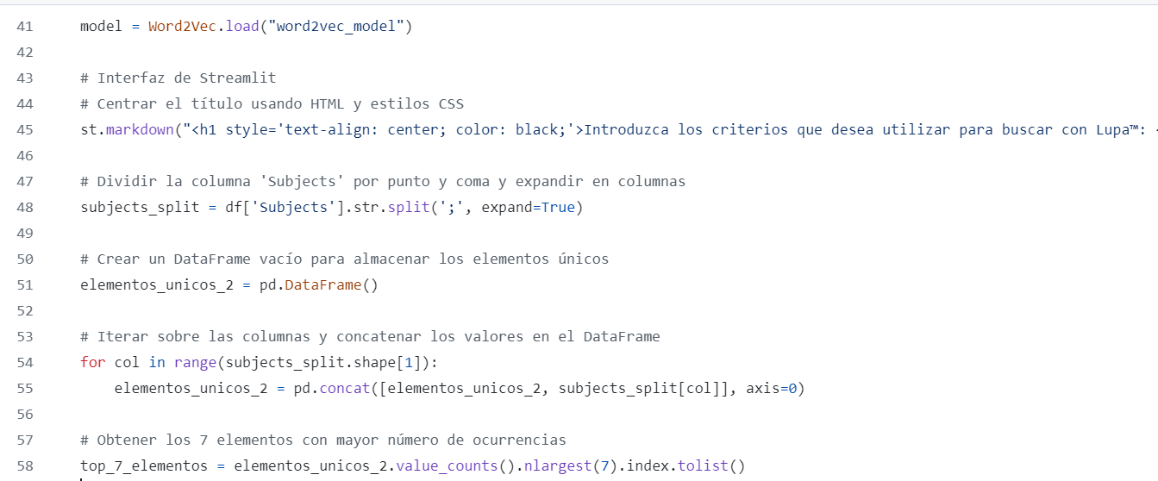
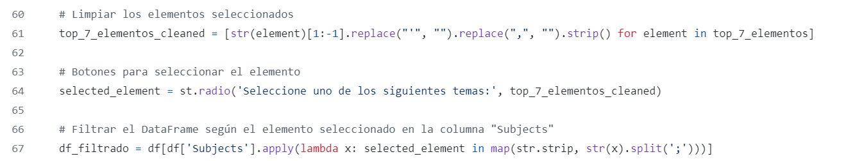
4. DEFINIR SUBJECTS Y CONVERTIR EN BOTONES

Slide 8
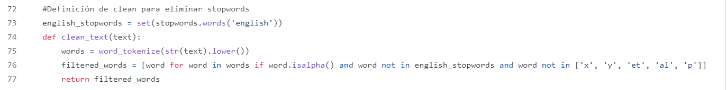
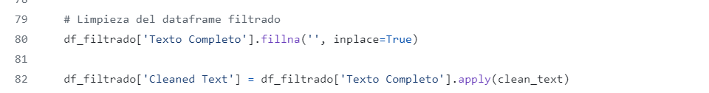
5. ELIMINAR STOPWORDS
6. LIMPIEZA DEL DATAFRAME

Slide 9
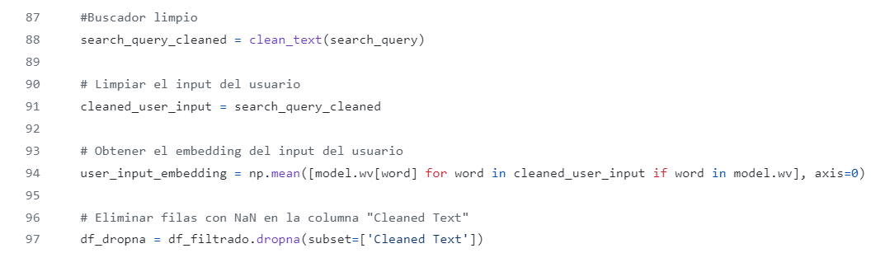
7. BUSCADOR
8. CALCULAR SIMILARIDAD

Slide 10
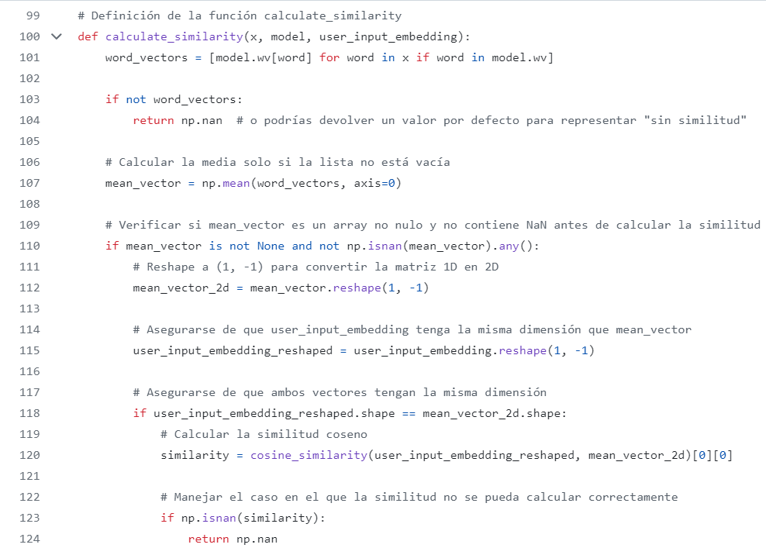
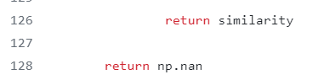

Slide 11
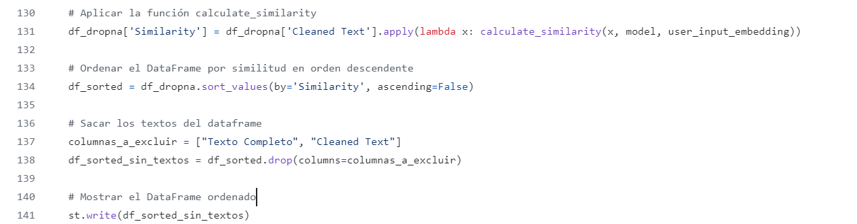
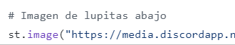
9. ORDENAR DATAFRAME
9. LUPITAS :)

Slide 12
FUNCIONES
Buscador por palabra
Buscador por tema
Agrupar temas

Slide 13
USOS EN INVESTIGACION
ORGANIZACION
DISTANT READING
BUSQUEDA
MULTIDISCIPLINARIO
Organizar la bibliografía
Filtrar grandes cantidades de datos
Salvar tiempo viendo los datos de mayor relevancia de una gran cantidad de datos
Skimming
Ofrece más opciones y es más personalizado con los objetivos
Permite buscar cruces y subcategorías
Profundizar en la búsqueda
Permite hallar cruces y áreas en común entre diferentes temas

Slide 14

Limitaciones
Dificultad de instalar paquetes y librerías
Los paquetes los hemos utilizado en ayuda con chat GPT y por momentos ha sido complicado poder interpretar sus respuestas
Duración del proyecto

Slide 15

Conclusiones
En conclusión:
LUPA es un programa destinado a la investigación bibliográfica especializada
Se hizo uso de: streamlit, nltk, gensin y pandas, selenium (webscrapping)
Fue programado en VSC

Slide 16

Posibilidades
Ampliar su uso a una mayor cantidad de fuentes usando webscrapping
Permitir organizar los datos en base a cercanía semántica
Buscador por autor
Mostrar intersecciones
Data adicional x doc

